Slide 1
教育部-IBM精品课程 北京市精品教材
软件项目管理-
项目实践
北京邮电大学 韩万江 hanwanjiang@bupt.edu.cn

Slide 2
第一实践周（第9教学周）
1. 编写用户故事
2. 确定优先级
3. 完成 product backlog
  文件名：BUPTSSE-SPM2.0-Productbacklog0.n.m-团队号
4. 分解故事(WBS )
5.估计故事点（ Story point）.
6.确定迭代计划 (Scrum sprint plan)： sprint backlog
7. 确定版本管理计划
8. 沟通计划

Slide 3
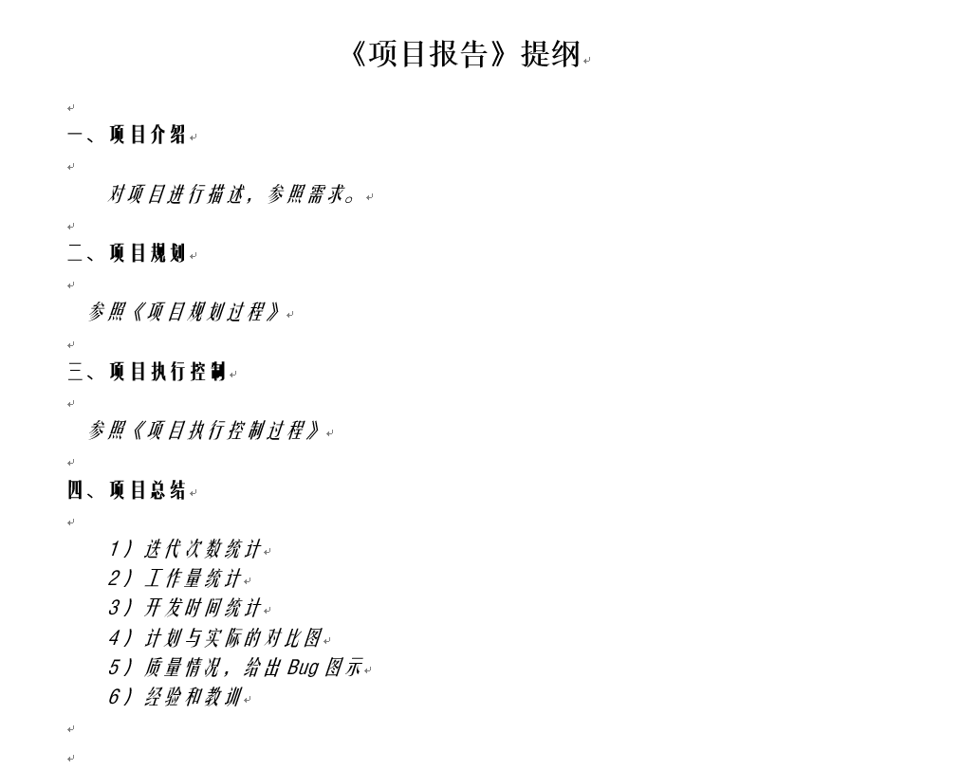

Slide 4
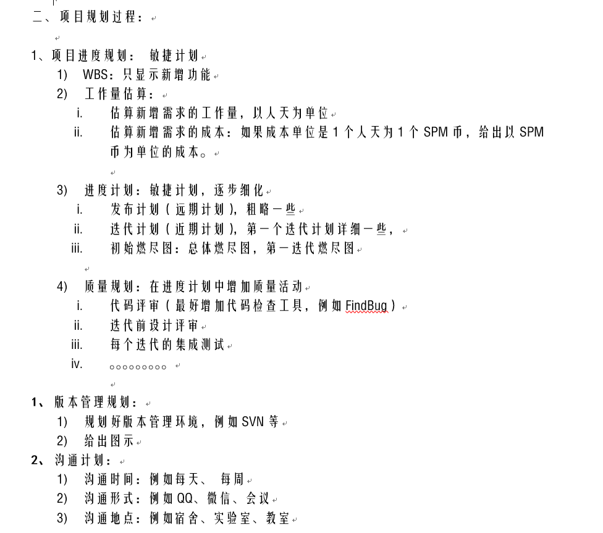
项目规划（计划）过程
User Story
Story Point
Product（Sprint） backlog

Slide 5
本周（1实践周）提交：
敏捷团队照片：每日站立会议
product backlog （sprint backlog）
2.1、第1 sprint
2.2、第2 sprint
2.3、第3 sprint
2.4、第4 sprint
项目的迭代（sprint）版本
3.1、第1 sprint
3.2、第2 sprint
3.3、第3 sprint
3.4、第4 sprint（包括SQL文件）
需求规格
项目报告
chapter__1

Slide 6
逐步准备：项目报告
chapter__1

Slide 7
第二实践周（第10教学周）
1. 完善Product（Sprint） backlog
2. 开始第一个 Sprint.
3.逐步完成第一个Sprint中的故事点.
4.简单设计（Simple design）
5.编码---结对编程（Pair Programming）
6.基于测试开发---TDD（安装Findbug等工具）
7.提交版本—在版本管理服务器上多次提交
  文件名字：BUPTSSE-SPM1.n.m-团队号
8.逐步完善设计（Refactoring）.

Slide 8
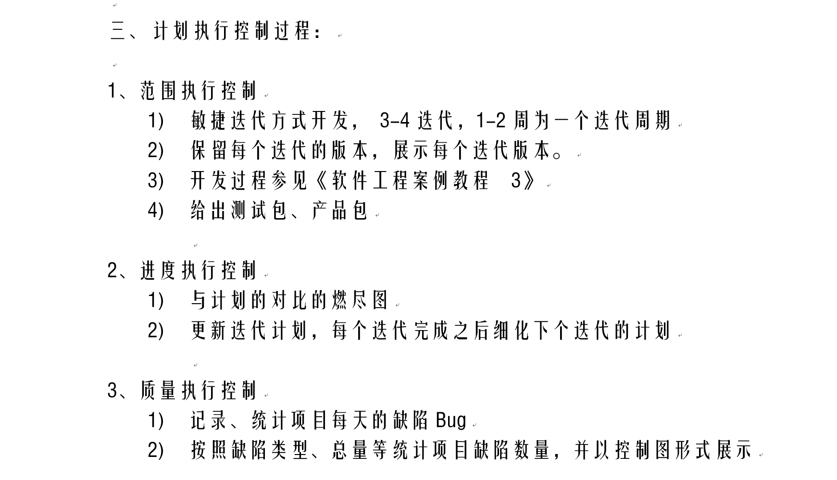
计划执行控制
chapter__1

Slide 9
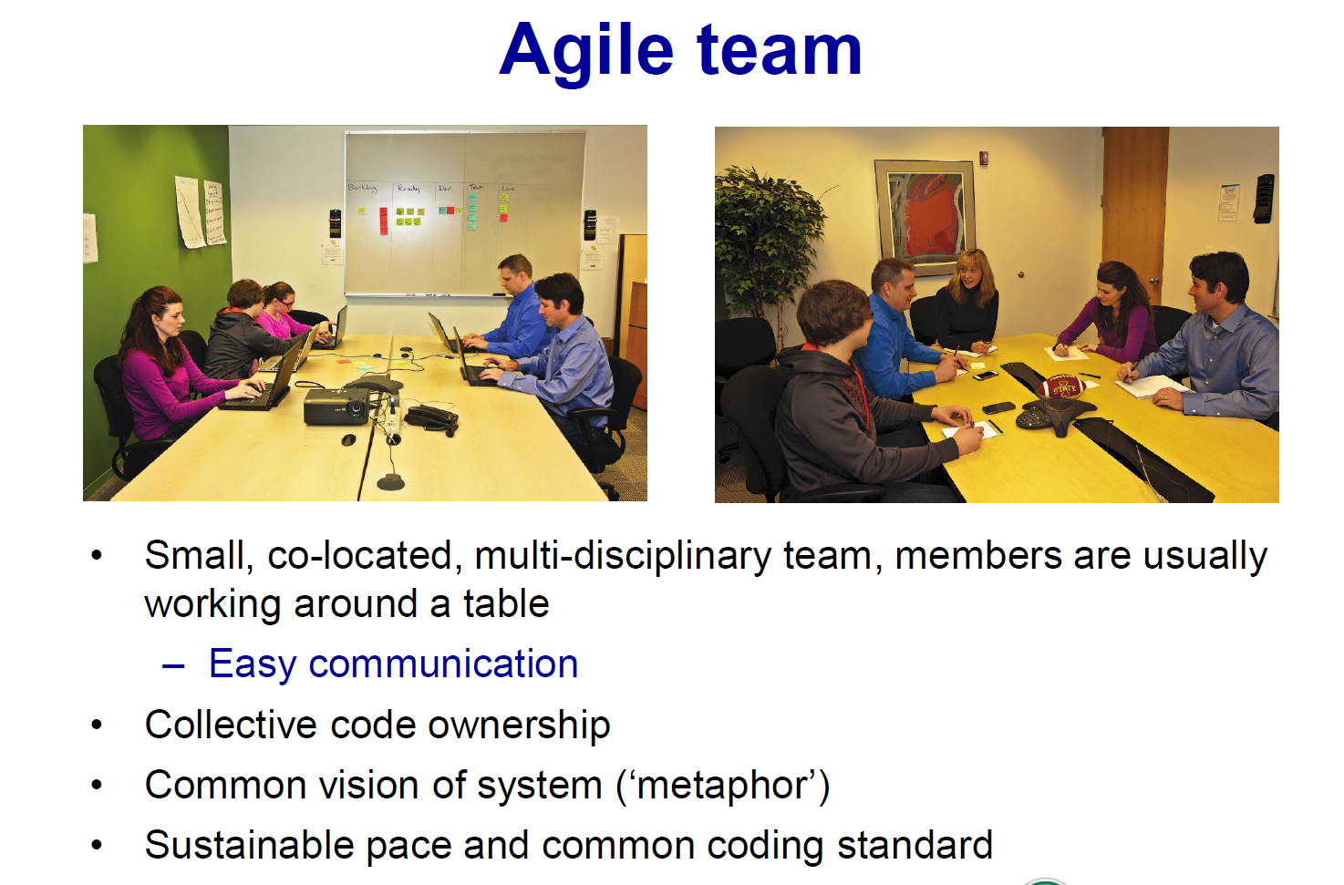
chapter__1

Slide 10
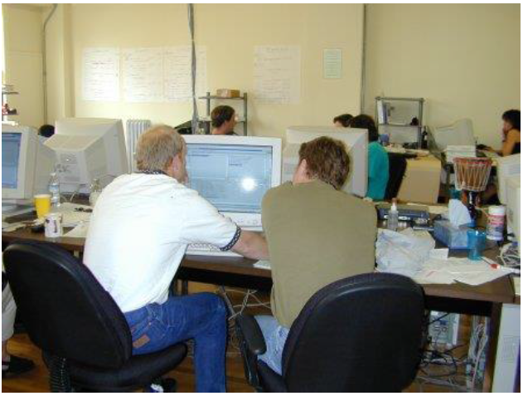
结对编程
chapter__1

Slide 11
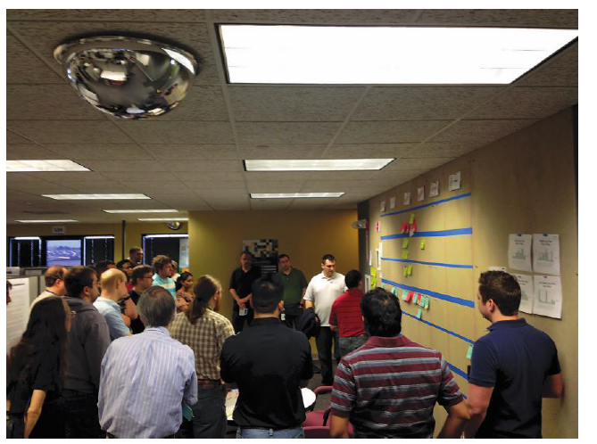
沟通：每日站立会议
chapter__1

Slide 12
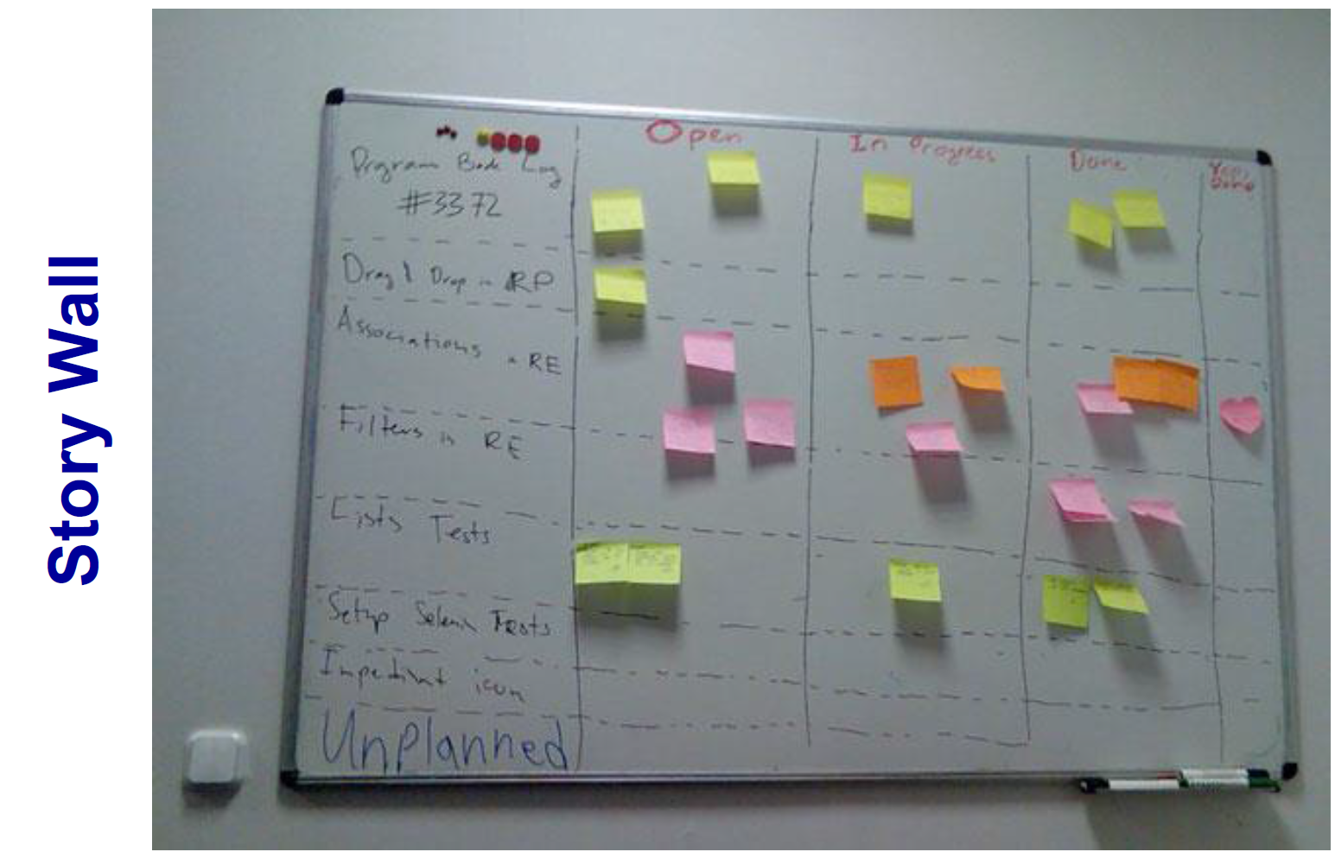
沟通：即时贴
chapter__1

Slide 13
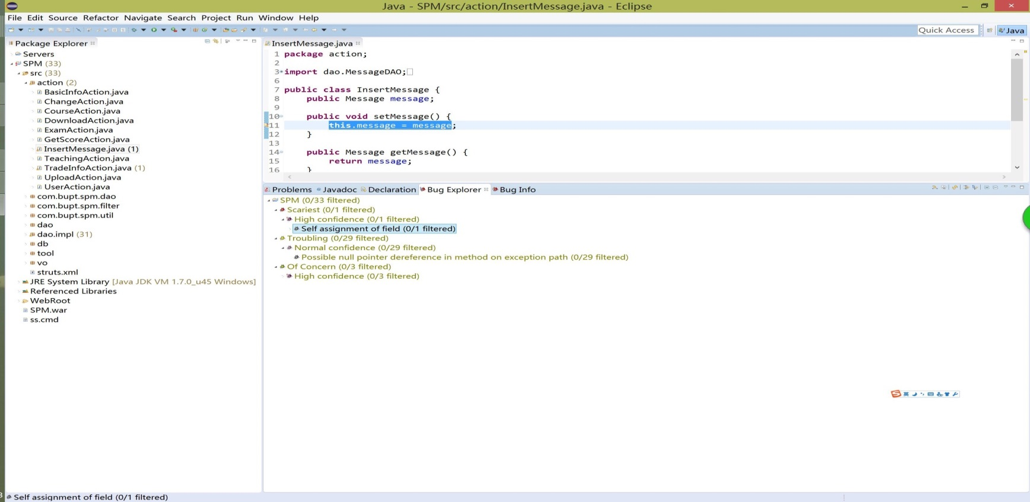
TDD：借助工具 (Findbugs)

Slide 14

项目版本管理
下载代码
编码
调试运行
上传代码
集成运行

Slide 15
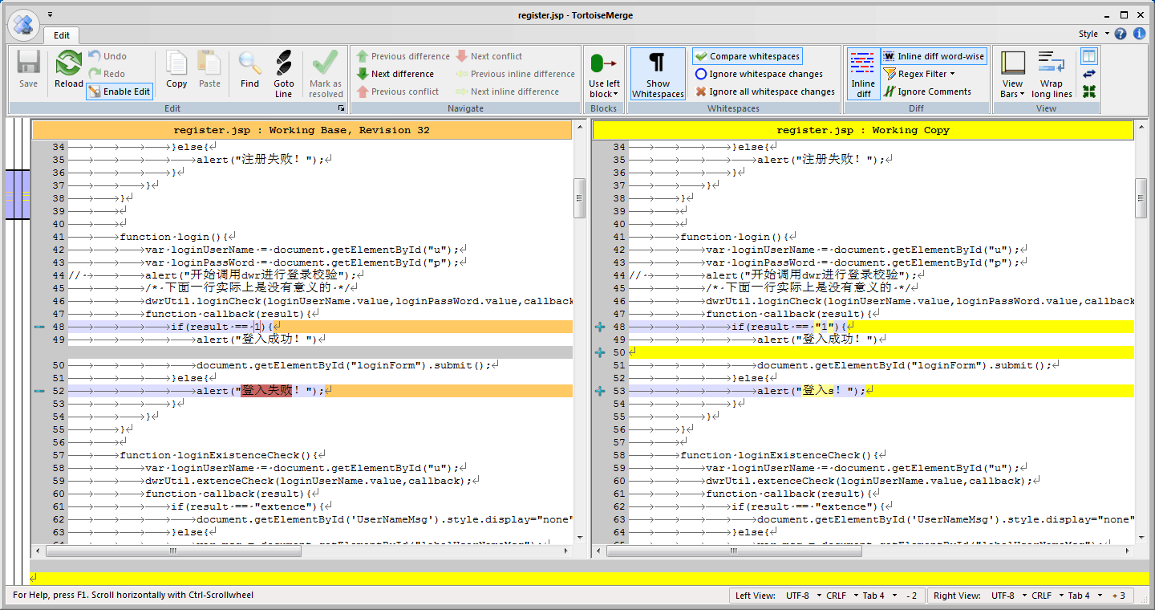
项目版本管理—展示版本
chapter__1

Slide 16
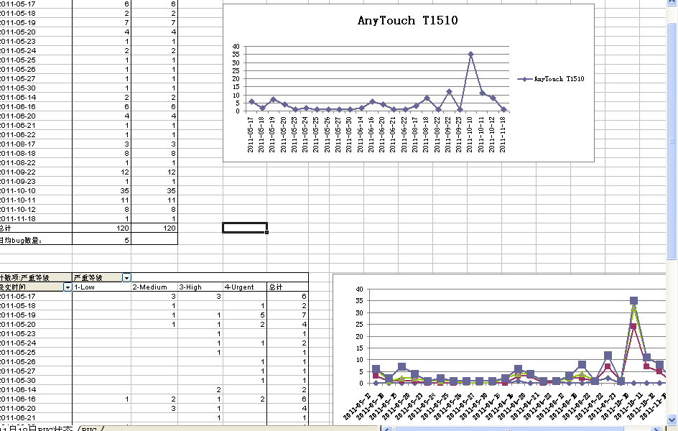
质量控制图法
chapter__15

Slide 17
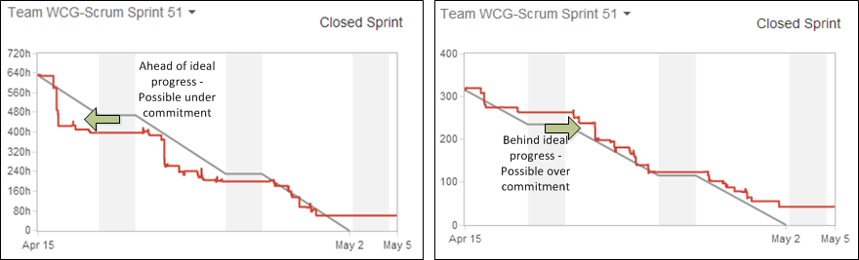
燃尽图
chapter__1

Slide 18
本周（2实践周）提交：
敏捷团队照片：每日站立会议
product backlog （sprint backlog）
2.1、第1 sprint
2.2、第2 sprint
2.3、第3 sprint
2.4、第4 sprint
项目的迭代（sprint）版本
3.1、第1 sprint：BUPTSSE-SPM1.n.m
3.2、第2 sprint
3.3、第3 sprint
3.4、第4 sprint（包括SQL文件）
需求规格
项目报告
chapter__1

Slide 19
逐步准备：项目报告
chapter__1

